Slide 1
Кинетика
Лекция 5

Slide 2
Детерминистический процесс

Slide 3
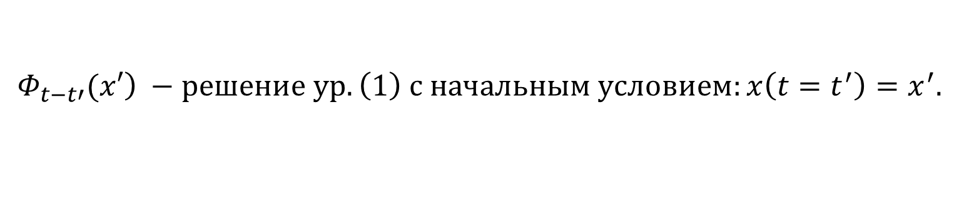
Детерминистический процесс – формально является «случайным процессом»
(1)
$$\left.Φ_{t−t′}(x′\right) −решение ур. \left(1\right) с начальным условием:x\left(t=t^{′}\right)=x^{′}.$$

Slide 4
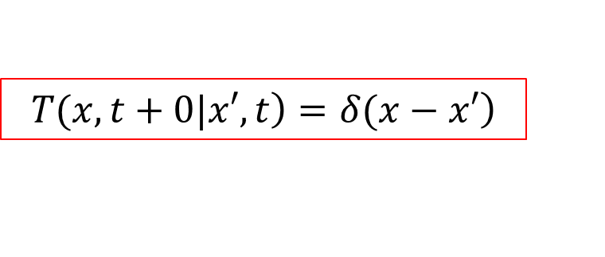
Дифференциальная форма уравнений Чепмена-Колмогорова
Начальное условие:
$$\left.T(x,t+0|x′,t\right)=\left.δ(x−x′\right)$$

Slide 5
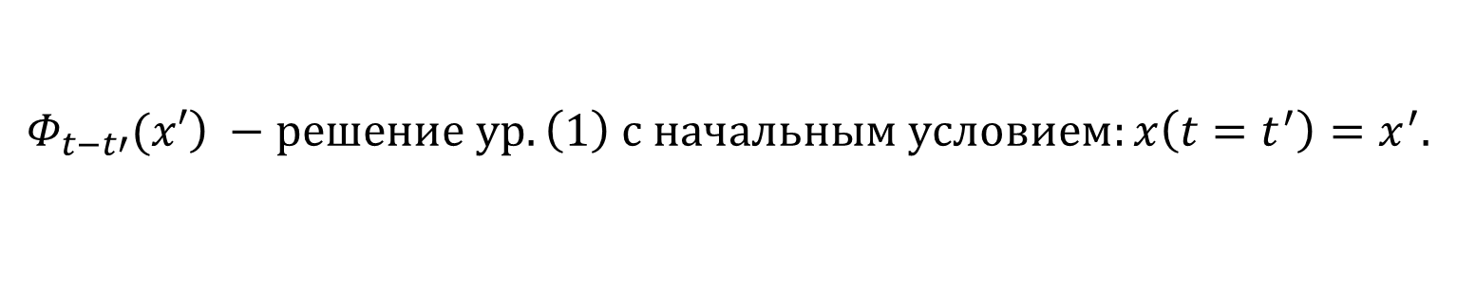
Детерминистический процесс Опертаор Лиувилля
$$\left.Φ_{t−t′}(x′\right) −решение ур. \left(1\right) с начальным условием:x\left(t=t^{′}\right)=x^{′}.$$

Slide 7
Выводы:
Детерминистический
процесс

Slide 8
Выводы:
Детерминистический
процесс

Slide 9
Выводы:
Детерминистический
процесс

Slide 10
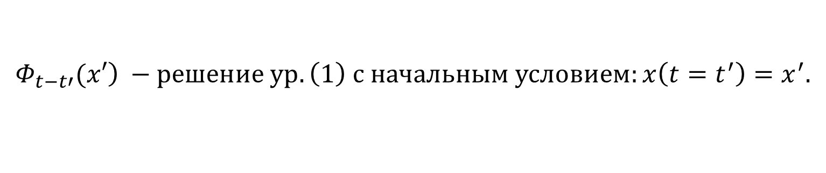
Детерминистический процесс
$$\left.Φ_{t−t′}(x′\right) −решение ур. \left(1\right) с начальным условием:x\left(t=t^{′}\right)=x^{′}.$$

Slide 11
Детерминистический процесс
Собственные значения оператора L?

Slide 12
Примеры:

Slide 13
Пример: Второй Закон Ньютона
Плотность вероятности обозначим p(x,t)=f(r,p,t). Получаем:

Slide 14
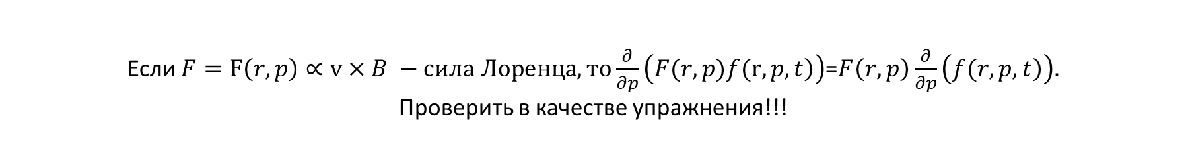
Пример: Второй Закон Ньютона
Плотность вероятности обозначим p(x,t)=f(r,p,t). Получаем «закон сохранения»:
Фактически получено уравнение Больцмана без столкновительного члена.
Если $F=F\left(r,p\right)∝v×B −сила Лоренца, то\frac{∂}{∂p}\left(\left.F(r,p)f(r,p,t\right)\right)$=$F\left(r,p\right)\frac{∂}{∂p}\left(\left.f(r,p,t\right)\right).$
Проверить в качестве упражнения!!!

Slide 16
Уравнения Чемпена-Колмогорова. Случай разрывных траекторий.

Slide 17
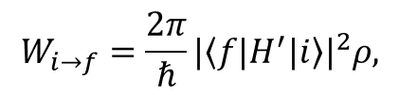
Уравнения Чемпена-Колмогорова. Случай разрывных траекторий.
Вероятность скачка из состояния x’ в состояние x
за промежуток времени dt:
Золотое правило Ферми для
вероятности переходов в единицу времени:
$$W_{i→f}=\frac{2π}{ℏ}{|〈f|H^{′}|i〉|}^{2}ρ,$$

Slide 18
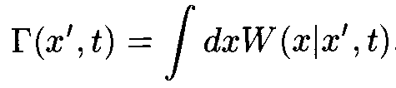
Уравнения Чемпена-Колмогорова. Случай разрывных траекторий.
ПЛОТНОСТЬ ВЕРОЯТНОСТИ скачка
из состояния x’ в состояние x
за промежуток времени dt:
Вероятность скачка
из состояния x’ в КАКОЕ НИБУДЬ ДРУГОЕ
состояние (в единицу времени) :

Slide 19
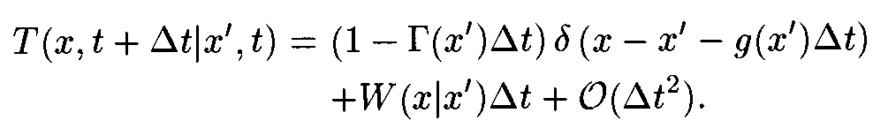
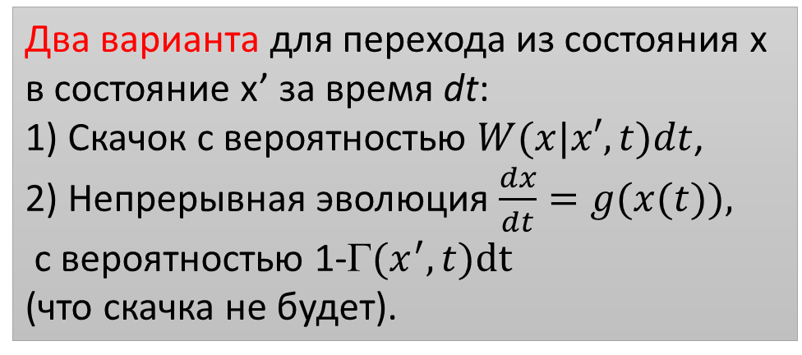
Вероятность скачка
из состояния x’ в КАКОЕ НИБУДЬ ДРУГОЕ
состояние (в единицу времени) :
ПЛОТНОСТЬ ВЕРОЯТНОСТИ скачка
из состояния x’ в состояние x
за промежуток времени dt:
Два варианта для перехода из состояния x
в состояние x’ за время dt:
1) Скачок с вероятностью $W(x|x′,t)dt$,
2) Непрерывная эволюция $\frac{dx}{dt}=g(x(t)),$
с вероятностью 1-Γ$(x^{′},t)dt$
(что скачка не будет).
Вероятность, что
скачка не будет:

Slide 20

Вероятность скачка
из состояния x’ в КАКОЕ НИБУДЬ ДРУГОЕ
состояние (в единицу времени) :
ПЛОТНОСТЬ ВЕРОЯТНОСТИ скачка
из состояния x’ в состояние x
за промежуток времени dt:
Фактически мы изучаем уравнение
$\frac{dx}{dt}=g\left(x\left(t\right)\right)+ξ\left(x,t\right), где ξ\left(x,t\right)−случайная \text{сила}, о которой мы знаем,$
$$что она вызывает скачки$$
$$с вероятностью W(x|x′,t)dt.$$
«Сила» $ξ\left(x,t\right)$совсем не обязательно подчиняется Гауссовской статистике как в ФДТ!!! Мы не знаем статистику$ξ\left(x,t\right). Но знаем про переходы…$
Два варианта для перехода из состояния x
в состояние x’ за время dt:
1) Скачок с вероятностью $W(x|x′,t)dt$,
2) Непрерывная эволюция $\frac{dx}{dt}=g(x(t)),$
с вероятностью 1-Γ$(x^{′},t)dt$
(что скачка не будет).
Вероятность, что
скачка не будет:

Slide 21
Найдем оператор Лиувилля, L

Slide 23
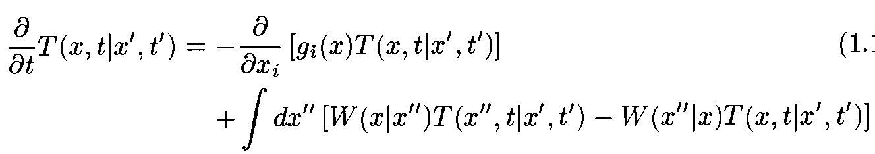
Найдем Уравнение Лиувилля, L

Slide 24
Кинетическое уравнение (в общем виде):
Столкновительный член
уходный член
приходный член

Slide 25
Попробуем «упростить»:
Слишком грубо:
Надо сохранять нелокальность!!!
Мы теряем столкновительный член:

Slide 26
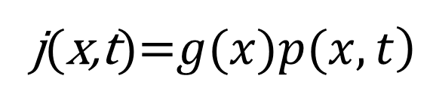
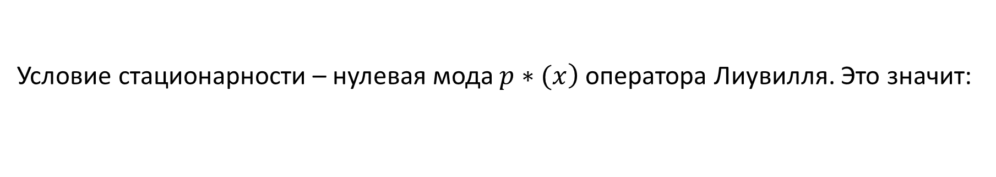
Попробуем «упростить»:
j(x,t)=$\left.g(x)p(x,t\right)$
На практике наиболее интересны стационарные решения кинетических уравнений
Условие стационарности – нулевая мода $\left.p∗(x\right)$оператора Лиувилля. Это значит:

Slide 27
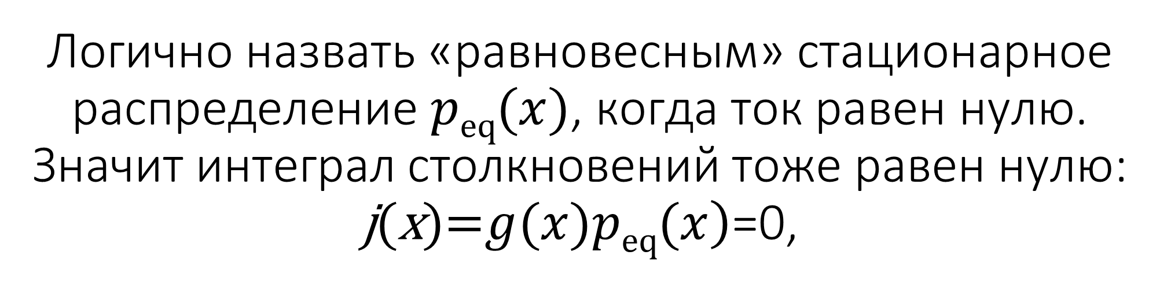
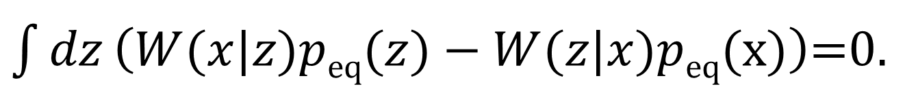
Логично назвать «равновесным» стационарное распределение $peq(x)$, когда ток равен нулю. Значит интеграл столкновений тоже равен нулю: j(x)=$\left.g(x)peq(x\right)$=0,
Условие стационарности:
$\int{dz}\left(W(x|z)peq(z)−W(z|x)peq(x)\right)$=0.

Slide 28
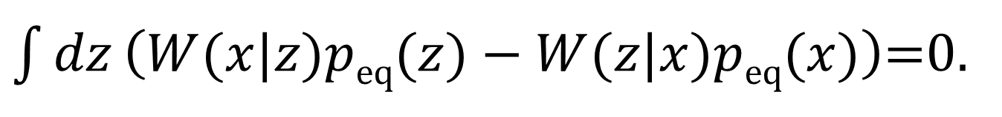
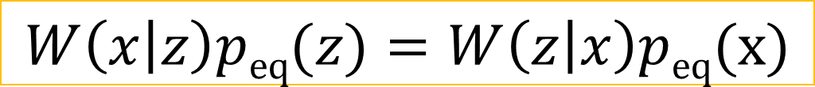
Детальный баланс:
$\int{dz}\left(W(x|z)peq(z)−W(z|x)peq(x)\right)$=0.
$$W\left(x | z\right)peq(z)−W\left(z | x\right)peq(x)=0$$
$$W\left(x | z\right)peq(z)=W\left(z | x\right)peq(x)$$

Slide 29
Уравнение Больцмана и уравнение Чемпена-Колмогорова…

Slide 30
Уравнение Чемпена-Колмогорова для одночастичной функции распределения :
Например, для электронов, f(r,p,t) – плотность вероятности найти электрон в момент времени t
в окрестности точки (r,p) фазового пространства. Квазиклассическое приближение!!!
W может (чаще всего) зависеть от f!!!
Обычно столкновения в электронном газе не приводят к изменению координаты q.
Почему можно считать кинетику электронов марковским случайным процессом? Условия применимости.
Coarse graining, иерархия масштабов…

Slide 31
Нормировка функции распределения на $2πℏ$ удобна для описания квантовых (вырожденных) систем, например электронов в металле:
В случае классических (Больцмановских) газов обычно удобнее нормировать f так:
Локальная плотность…

Slide 32
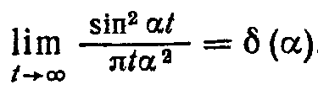
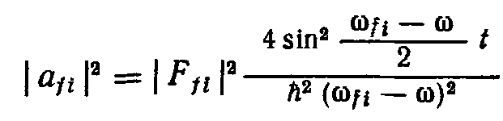

Условия применимости кинетики
Золотое правило Ферми (ЗПВ) определяет вероятность перехода в единицу времени. При выводе ЗПВ рассматривался промежуток времени, много больший времени взаимодействия τ₀.
Таким образом, минимальное требование – f(r,p,t) вообще не должно меняться на временах порядка τ₀. Это значит, что мы имеем дело с разреженным газом!
Пусть τ₂ – время между столкновениями частиц, δf(t) ~exp(-t/ τ₂), тогда условие применимости кинетики соответствует газу: τ₂>> τ₀.

Slide 33
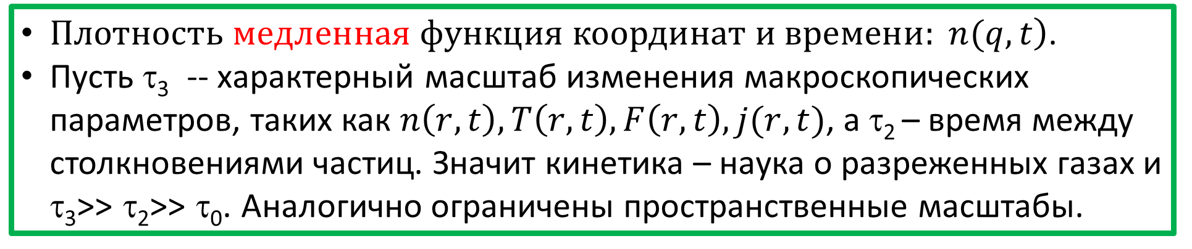
Условия применимости кинетики
$\left.Плотность медленная функция координат и времени: n(q,t\right)$.
Пусть τ₃ -- характерный масштаб изменения макроскопических параметров, таких как $n\left(r,t\right), T\left(r,t\right), F\left(r,t\right),j(r,t)$, а τ₂ – время между столкновениями частиц. Значит кинетика – наука о разреженных газах и τ₃>> τ₂>> τ₀. Аналогично ограничены пространственные масштабы.

Slide 34
Контрольная Номер вашего варианта = (остаток от деления числа букв фамилии на 2) + 1

